Slide 1

Клиенттерге арналған нұсқаулық: bcc junior картасын ашу және басқару,
JuniorBank мобильді қосымшасында тіркелу

Slide 2

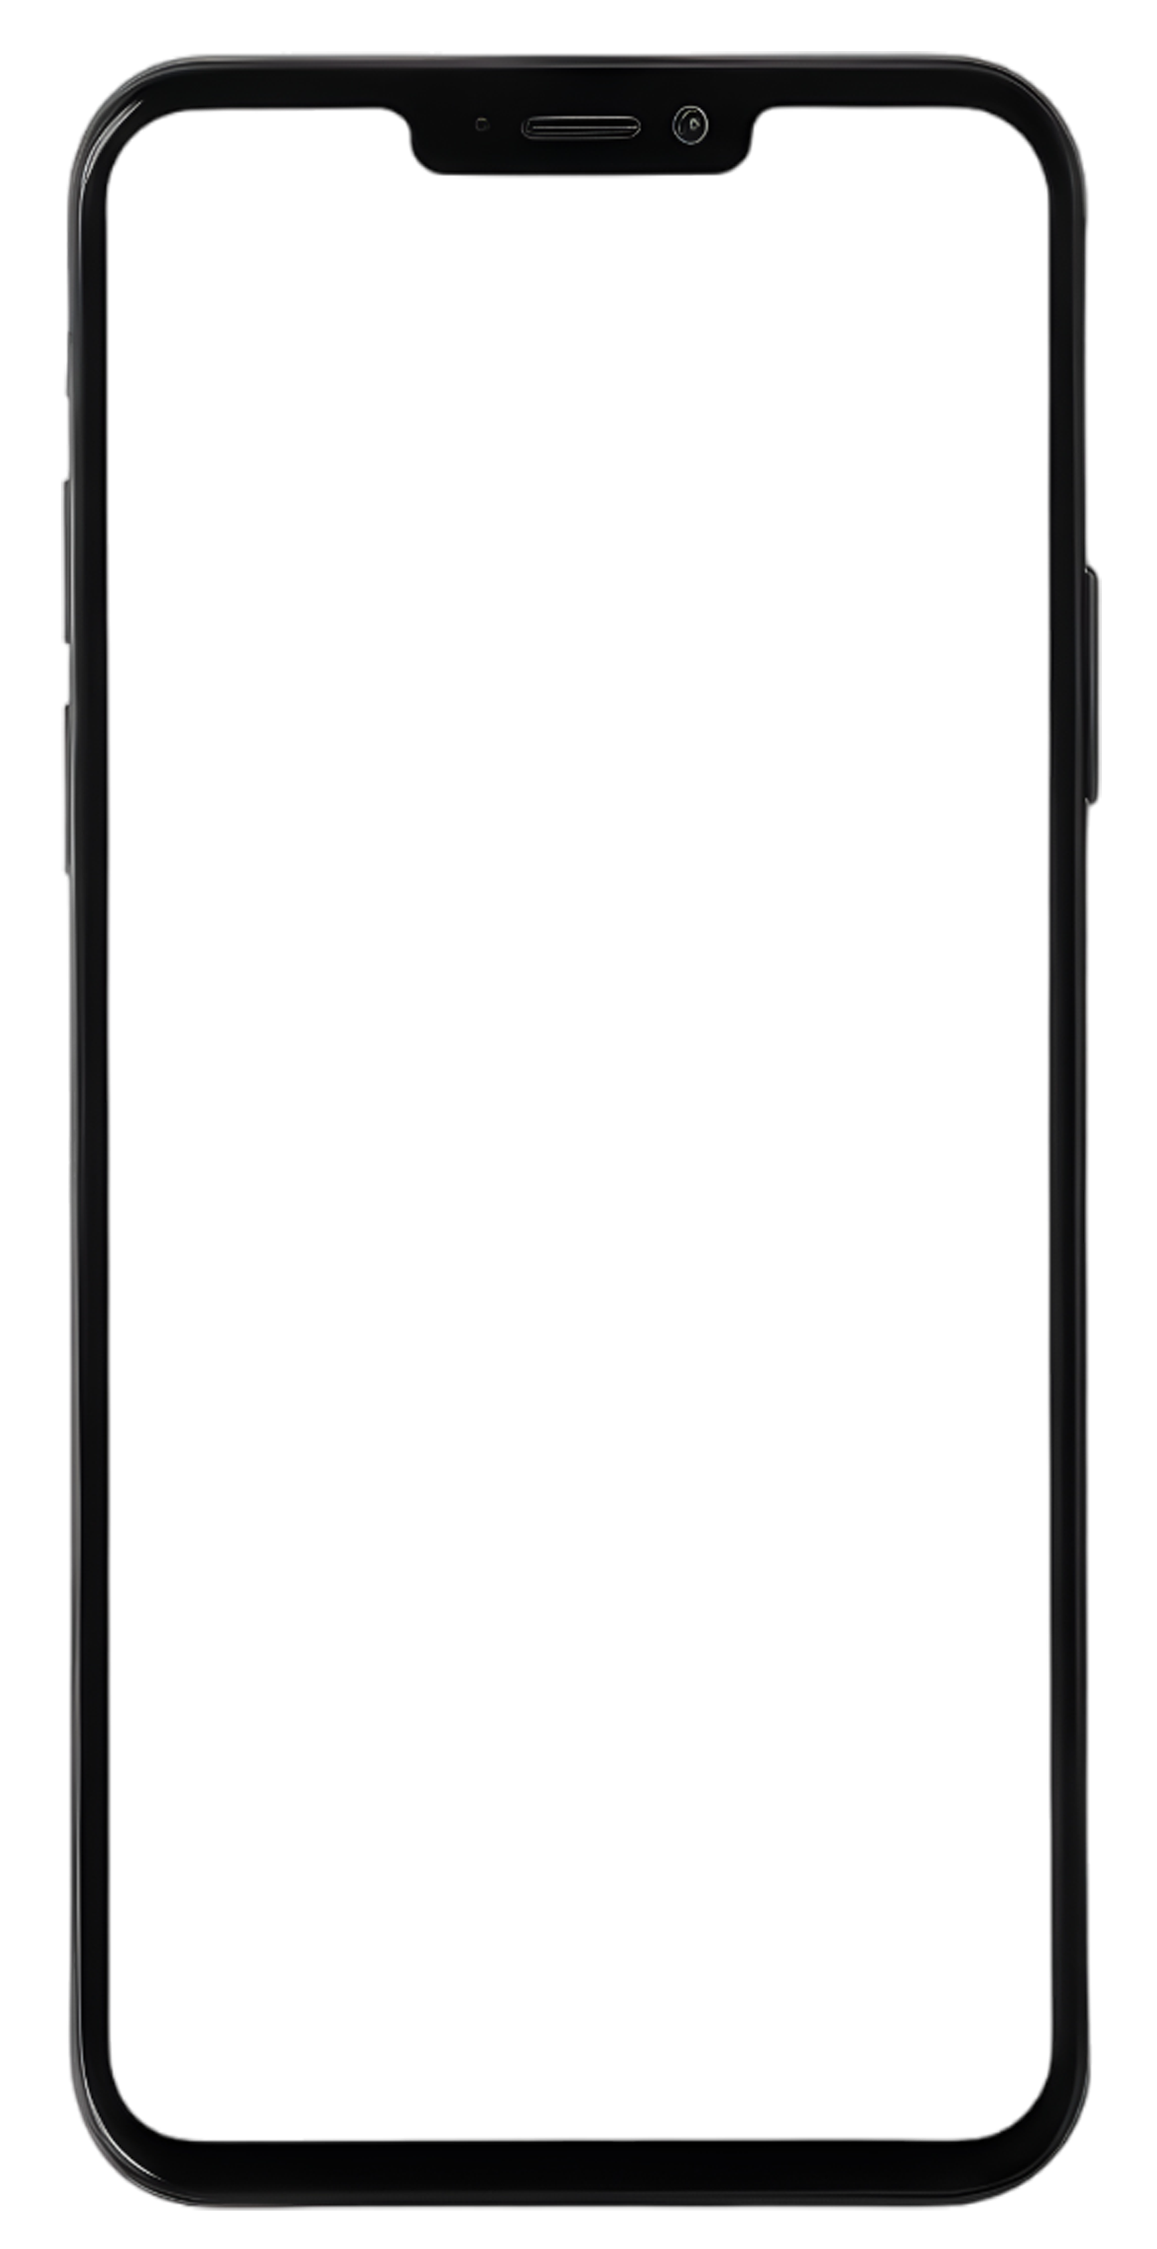
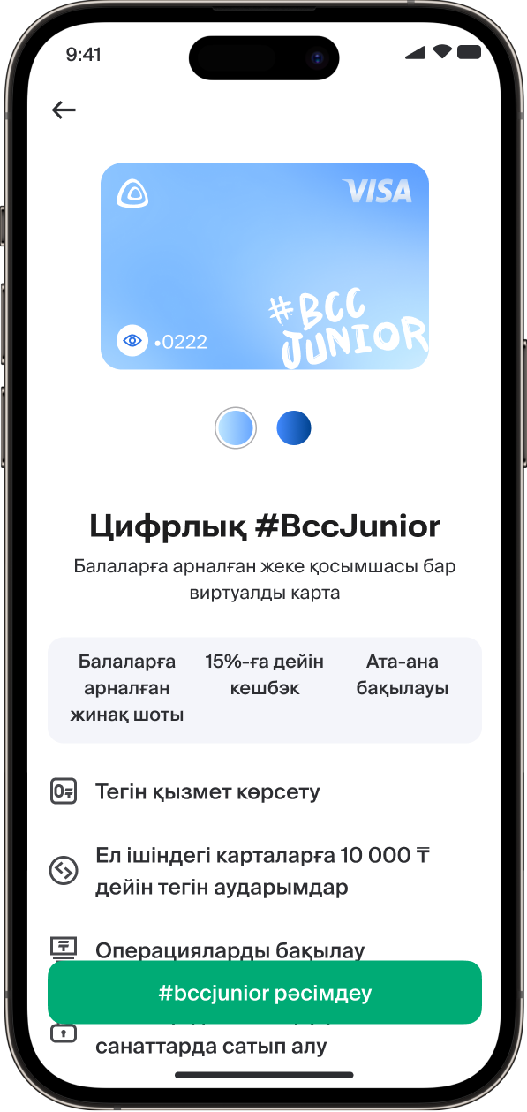
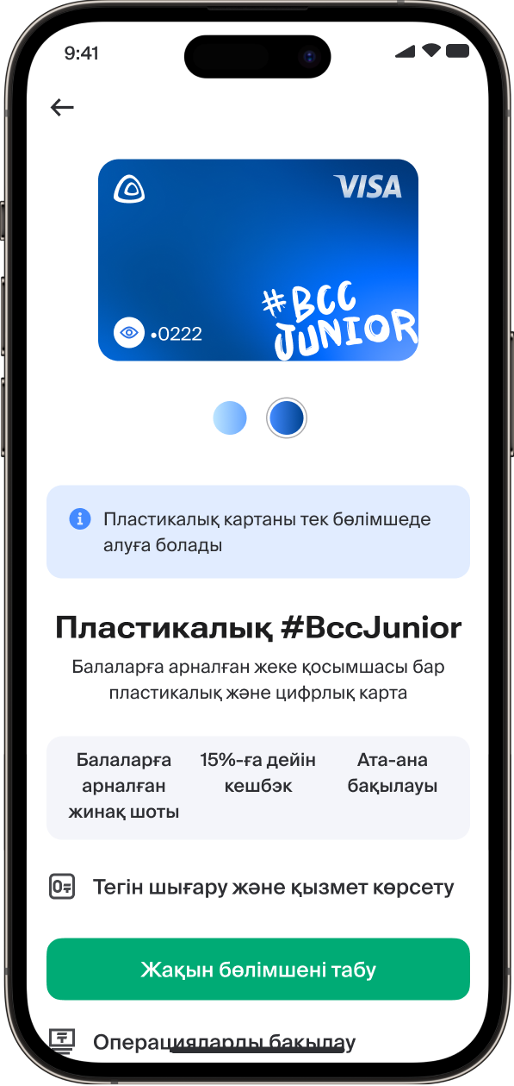
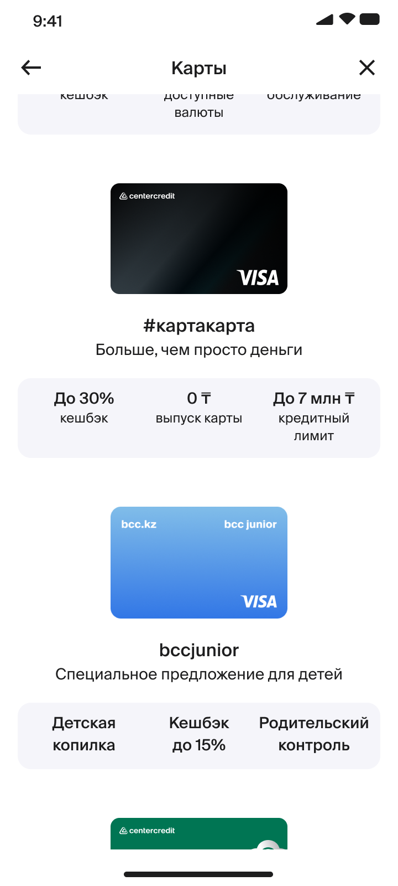
Bcc.kz- де ата-анаға bcc junior картасын ашу
"Сервистер" бөліміндегі "Карталарға" өтіп,
ашу үшін қажетті картаны таңдаңыз
Цифрлық картаны онлайн ашуға болады
Пластикалық картаны тек банк бөлімшесінде аша алады

Slide 3
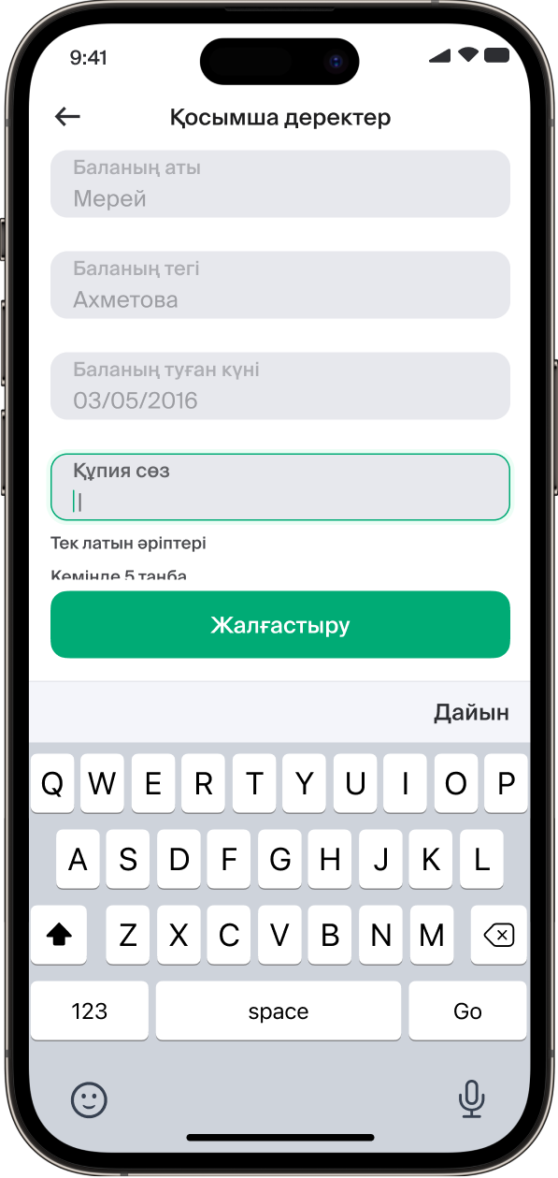
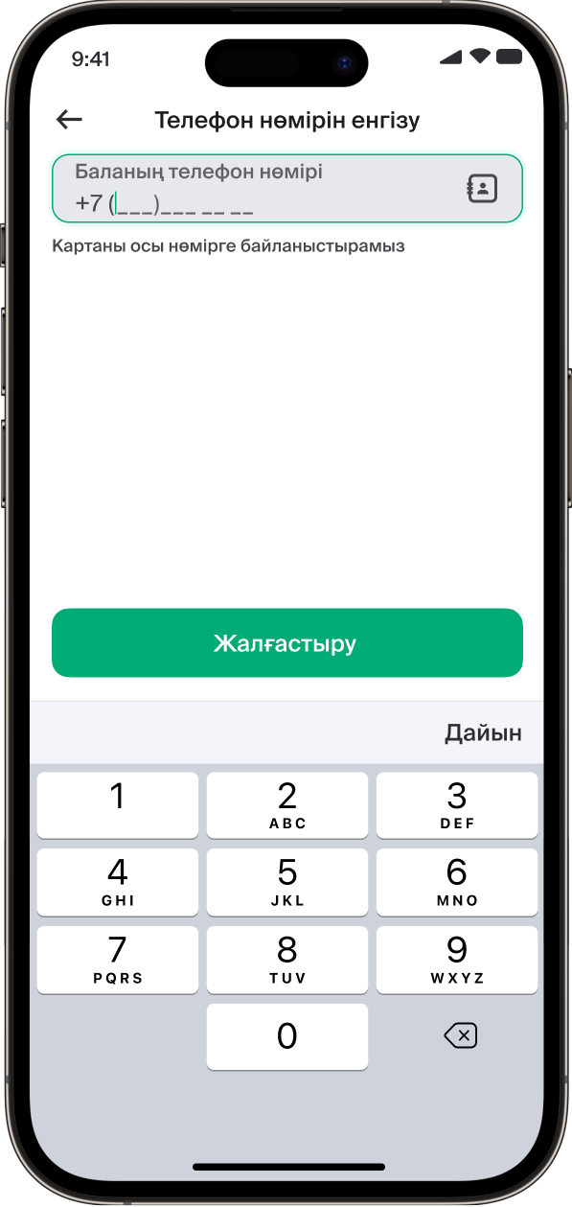
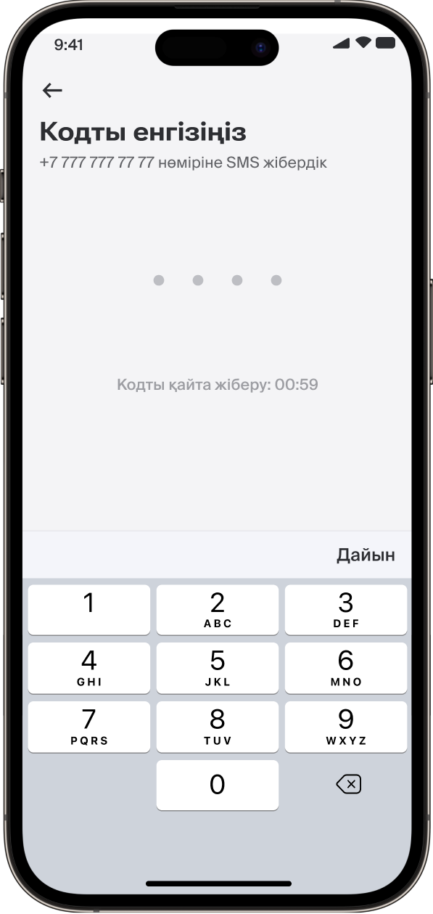
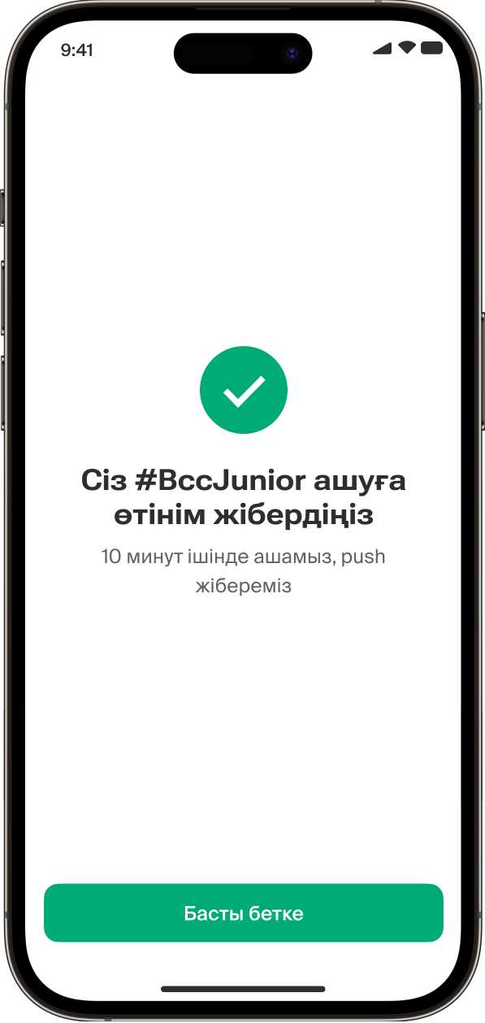
Баланың ЖСН-ын
және құпия сөзді енгізіңіз
Тел нөмерін енгізіңіз
СМС-тен кодты енгізіңіз
Өтінім жіберілді

Slide 4
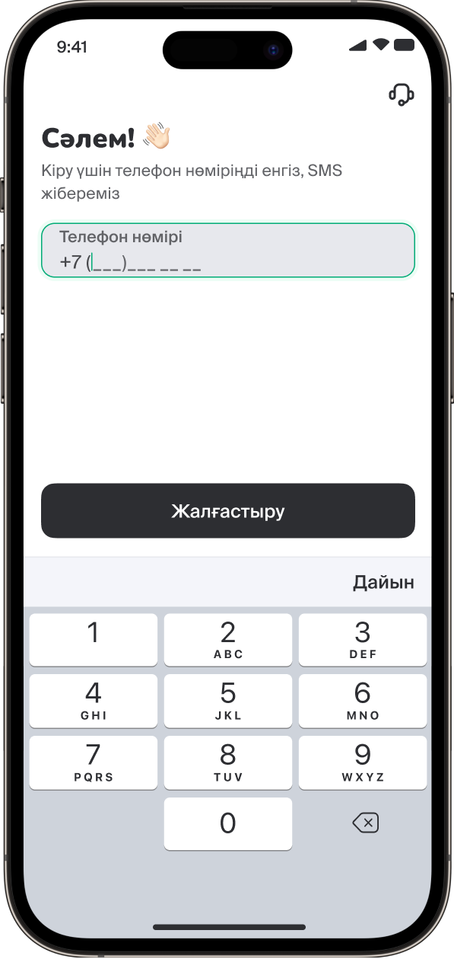
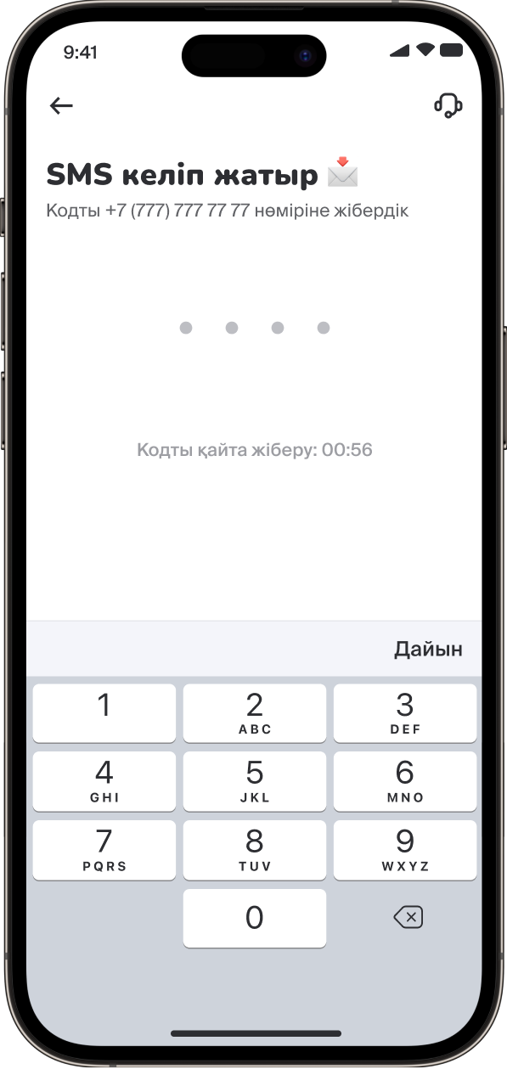
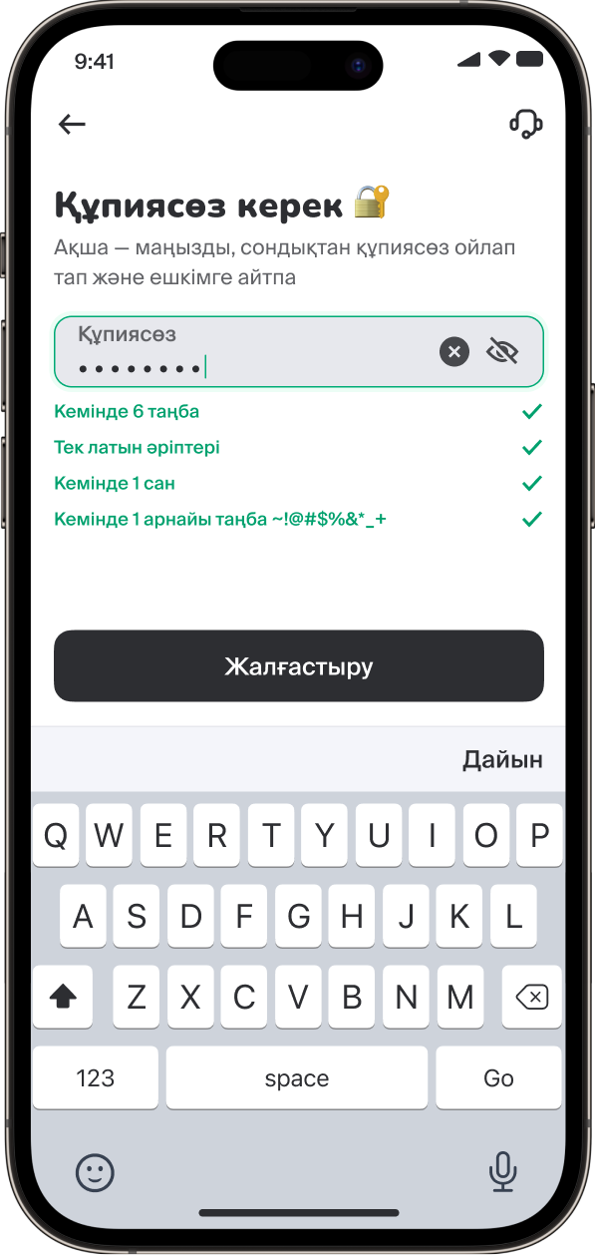
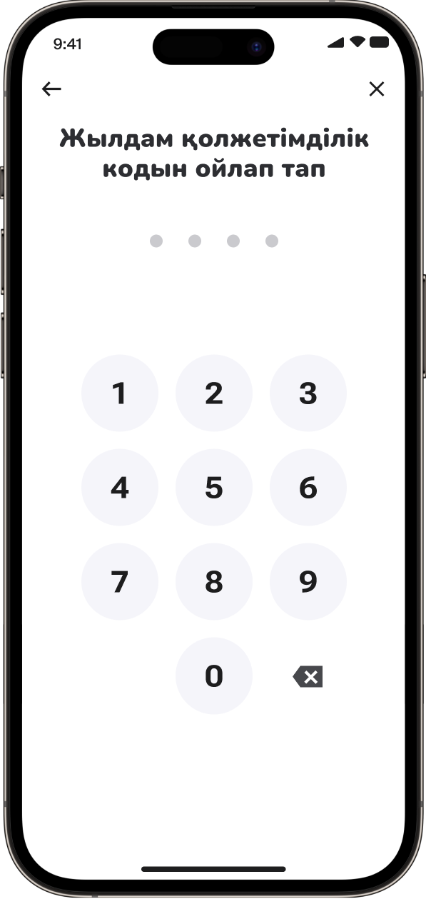
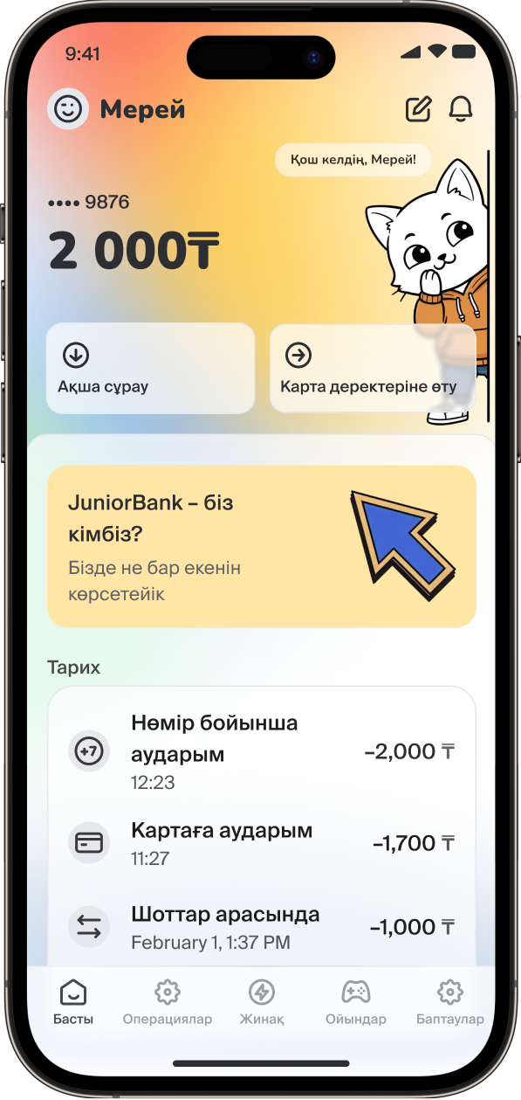
Бала JuniorBank қосымшасында қалай тіркеледі
Тел нөмерін енгізіңіз
СМС- тен кодты енгізіңіз
Қосымшаға кіру үшін құпиясөз ойлап табыңыз
Жылдам қолжетімді кодын ойлап табыңыз
Дайын!
JuniorBank-ке қош келдіңіз

Slide 5
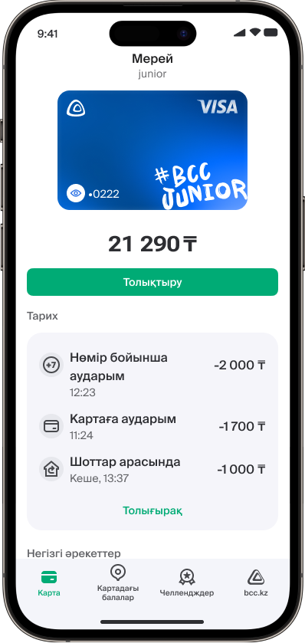
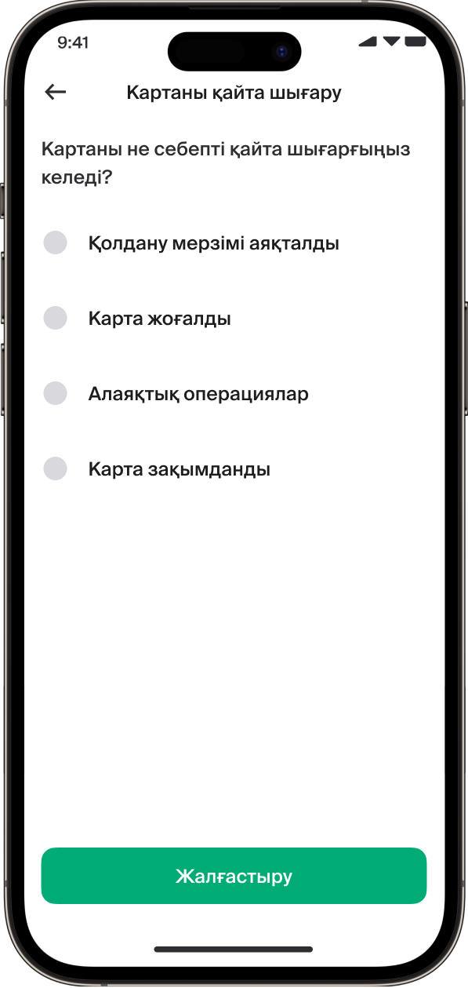

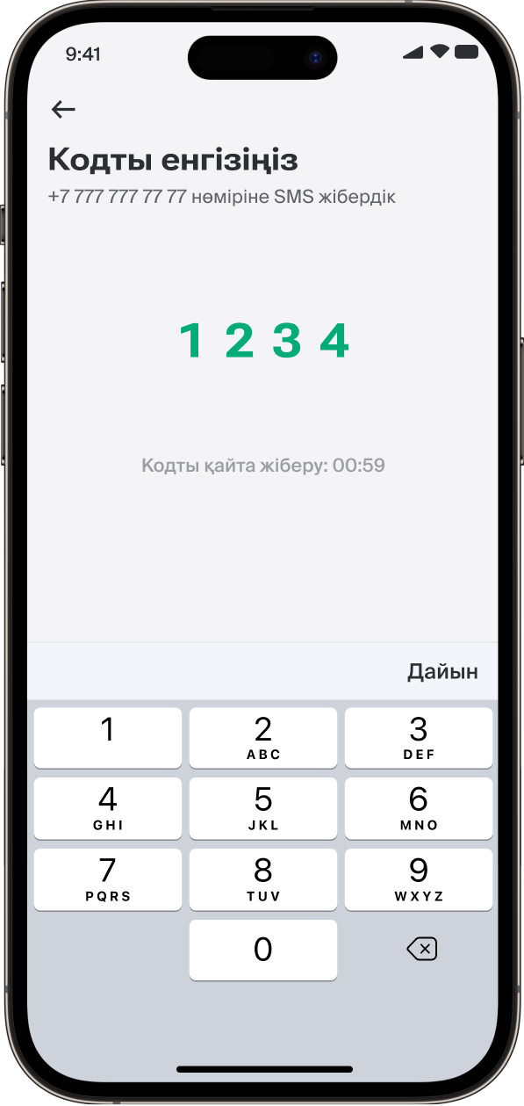
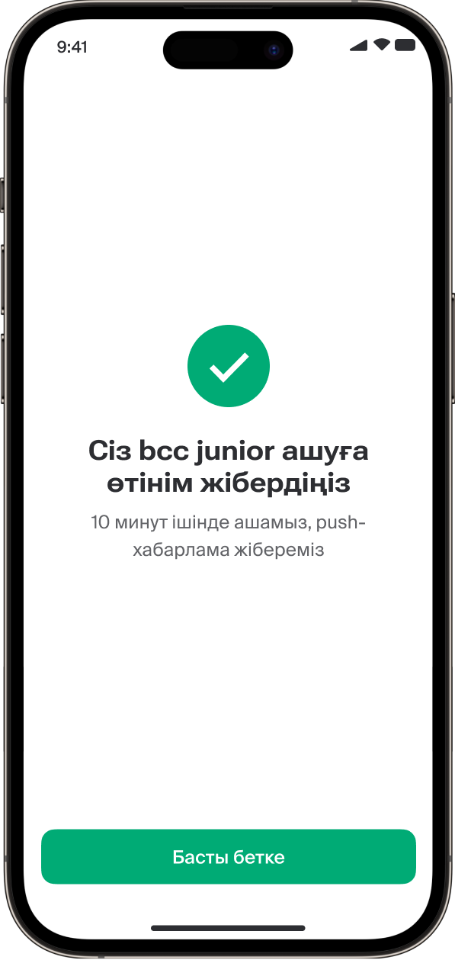
bcc junior картасын қалай қайта ашуға болады
Басты экранда JuniorBank модуліне өтіп,
«Картаны қайта шығару» батырмасын басыңыз
Картаны қайта шығарудың себебін таңдаңыз
Цифрлық картаны онлайн қайта шығаруға болады,
ал пластикалық картаны — банк бөлімшесінде
СМС тен кодты енгізіңіз
Карта 5 минут ішінде дайын болады

Slide 6

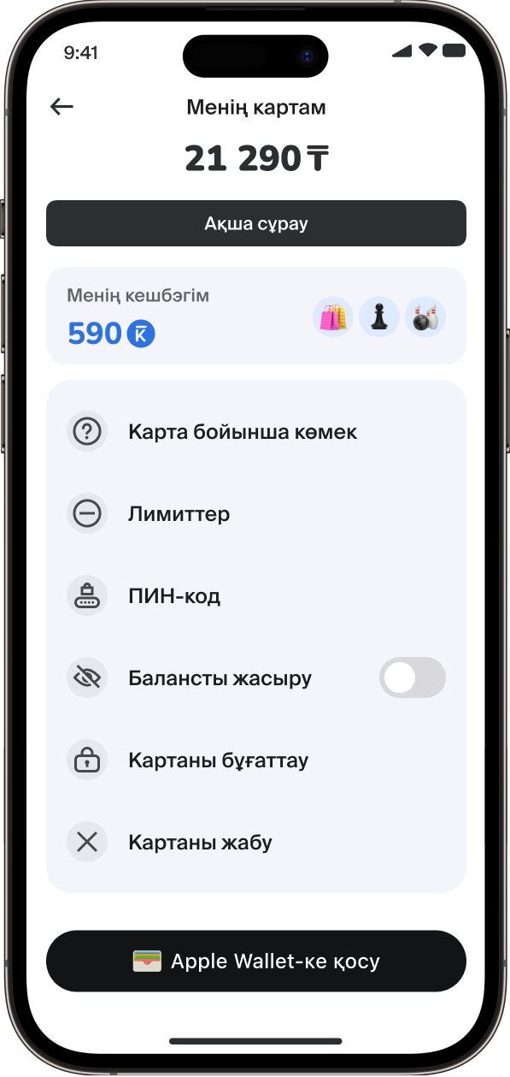
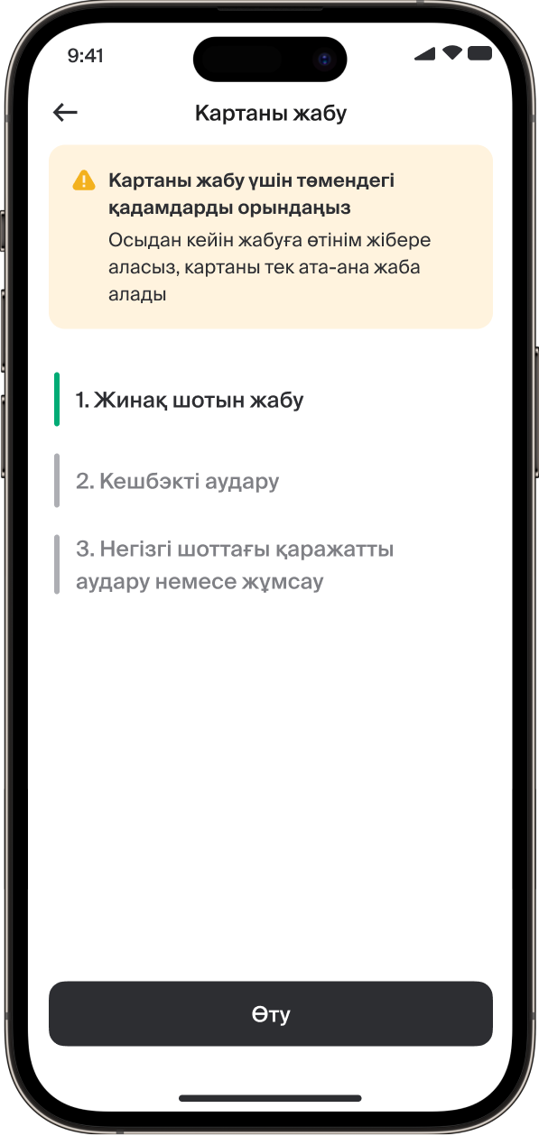
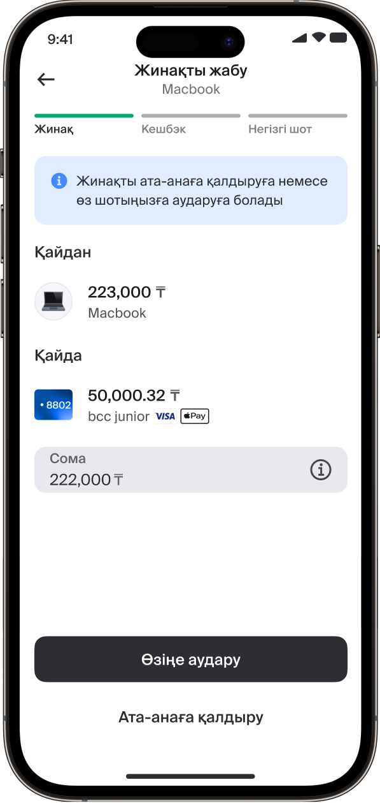
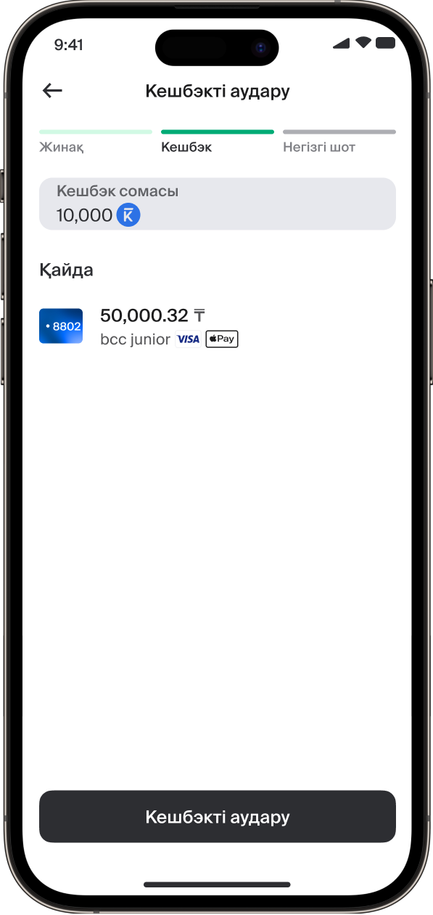
JuniorBank-те картаны қалай жабуға болады
Басты беттегі Карта деректеріне өт
"картаны жабу" бас
Экранда көрсетілген қадамдарды орындаңыз
Алдымен депозитті жабыңыз
Содан кейін кешбэкті картаға аударыңыз

Slide 7
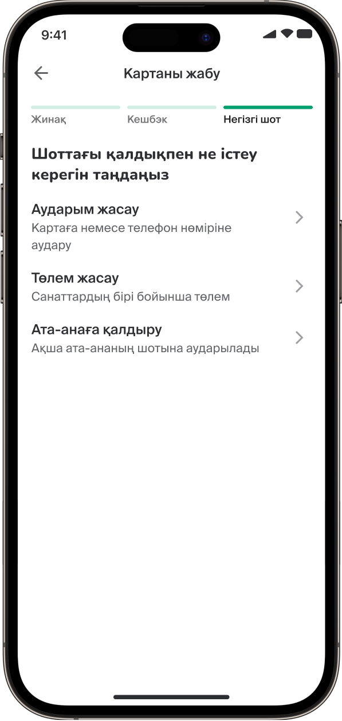
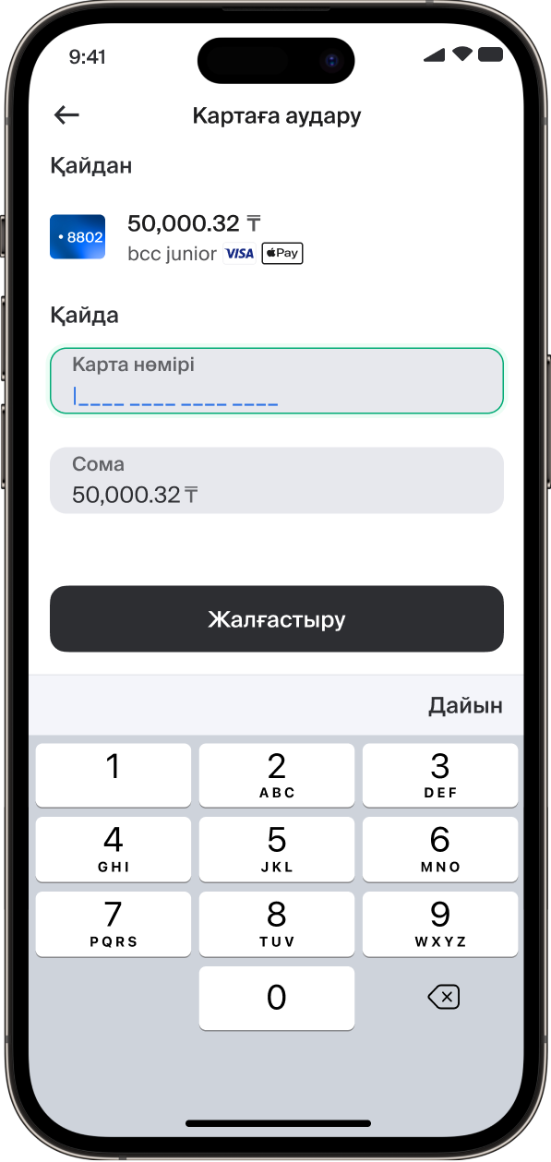
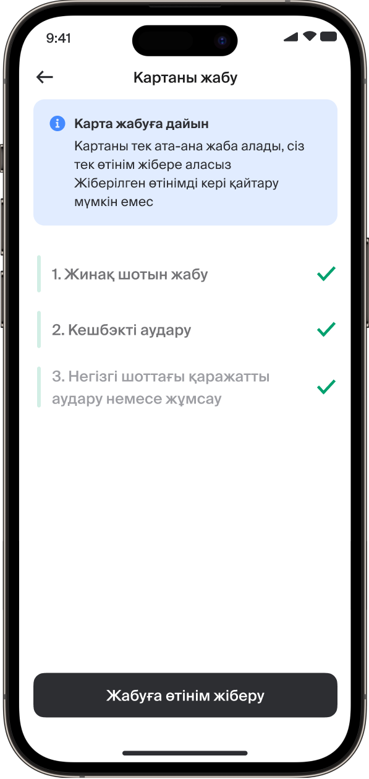
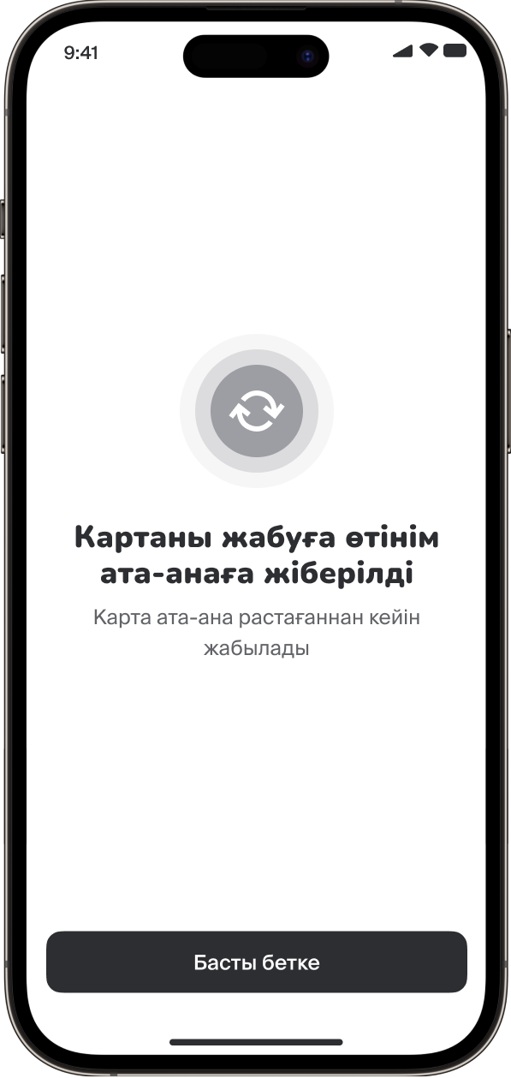
JuniorBank қосымшасында бала картасын қалай жабуға болады
Шоттағы қалдықпен не істеу керегін таңдаңыз
Мысалы, басқа картаға аудару
Жабу туралы сұраныс жіберіңіз
Сұраныс жіберілді!
Карта ата-ана растағаннан кейін жабылады

Slide 8
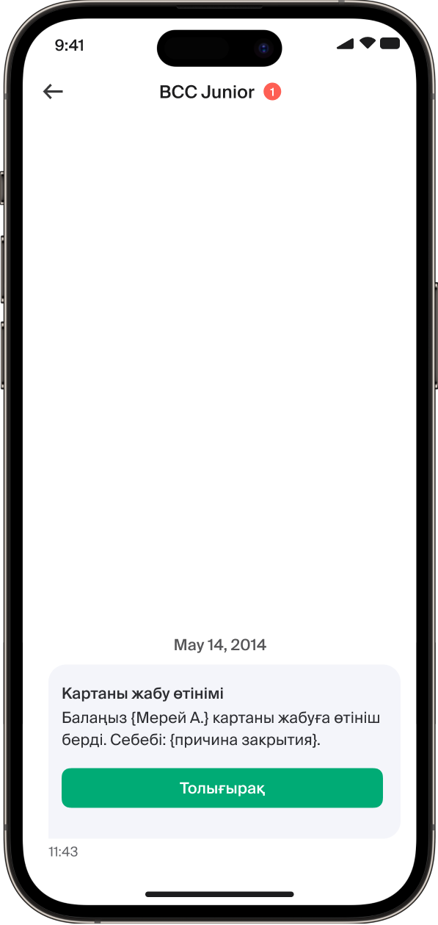
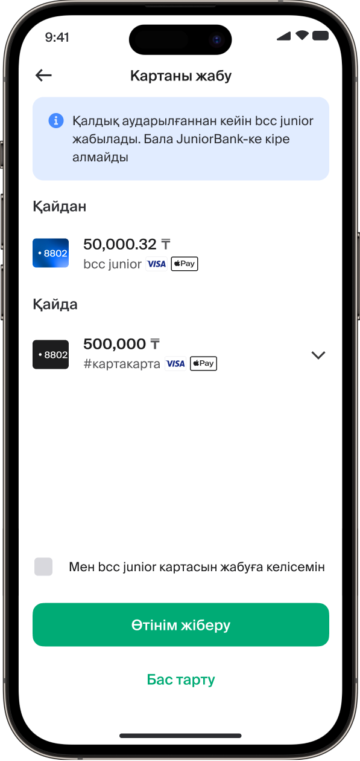

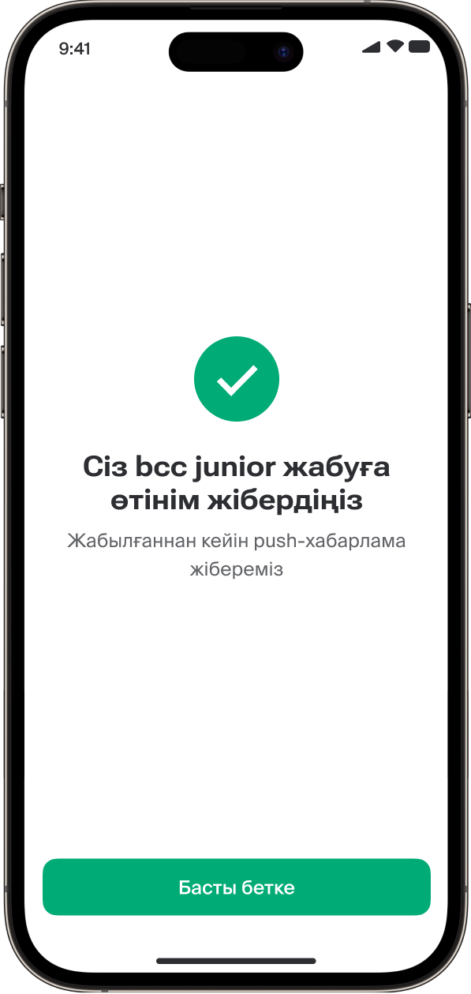
Ата-ана тарапынан bcc junior картасын қалай жабуға болады
«Толығырақ» батырмасын басыңыз
Егер картада қалдық болса, оны өз картаңызға аударыңыз
SMS-тен келген кодты енгізіңіз
Карта жабылғаннан кейін push-хабарлама келеді

Slide 9

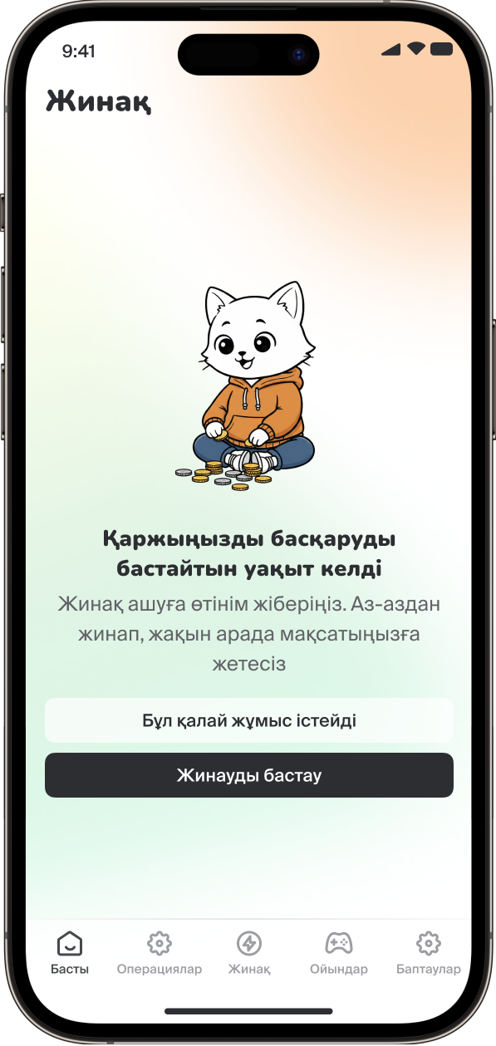
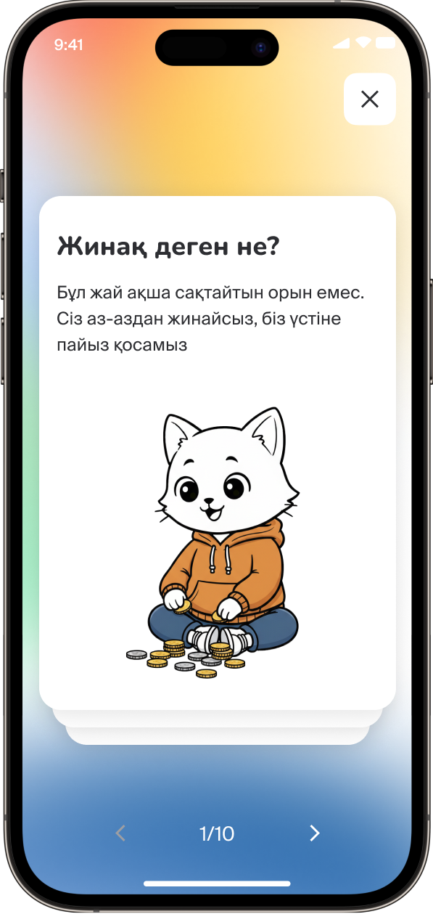
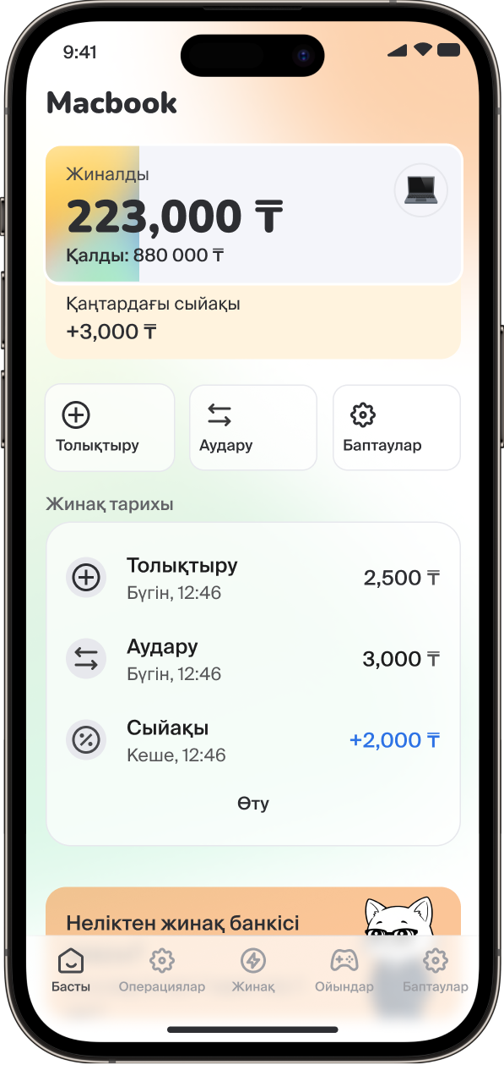
"жинақ-сандықша" депозитін қалай ашуға болады
Жинақ-сандықшаны ашу үшін басты бетке өт
«Жинауды бастау» батырмасын басыңыз
Қалай жинау керектігі туралы көбірек біліңіз
Қанша сомаға жинайтыныңызды көрсетіңіз — дайын!

Slide 10
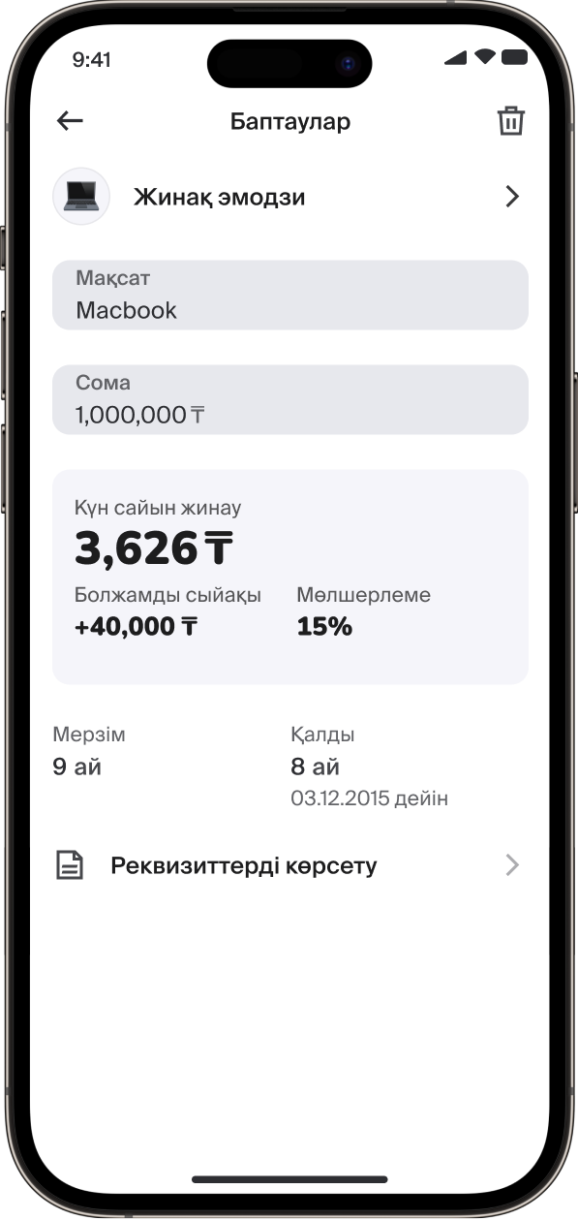
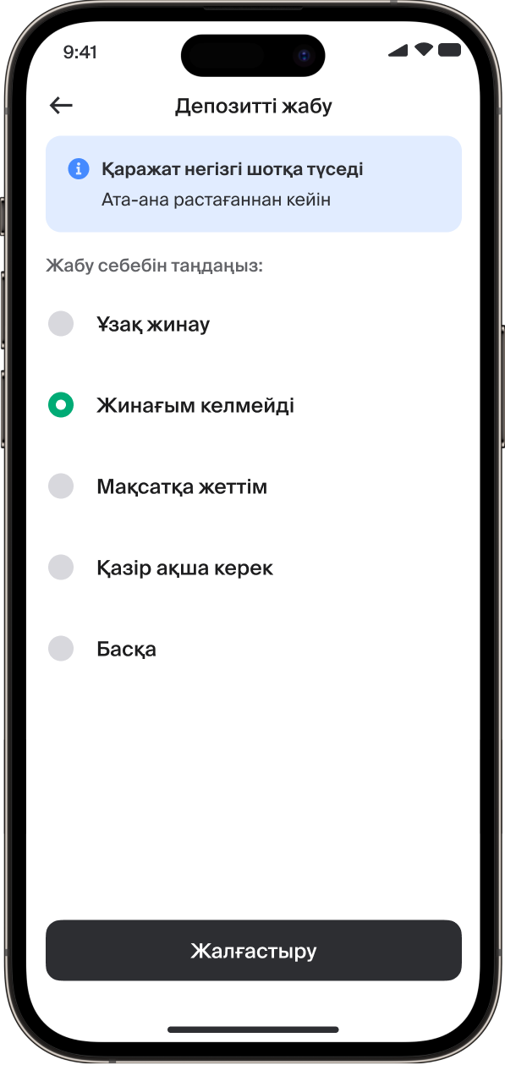
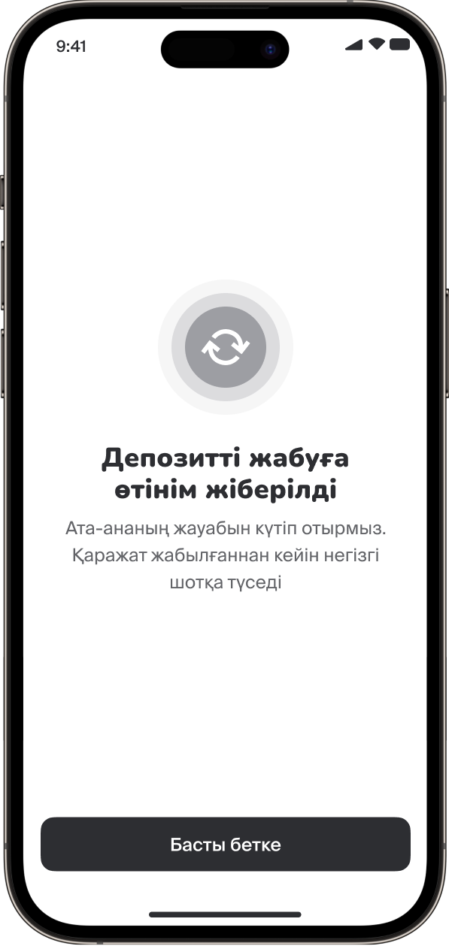
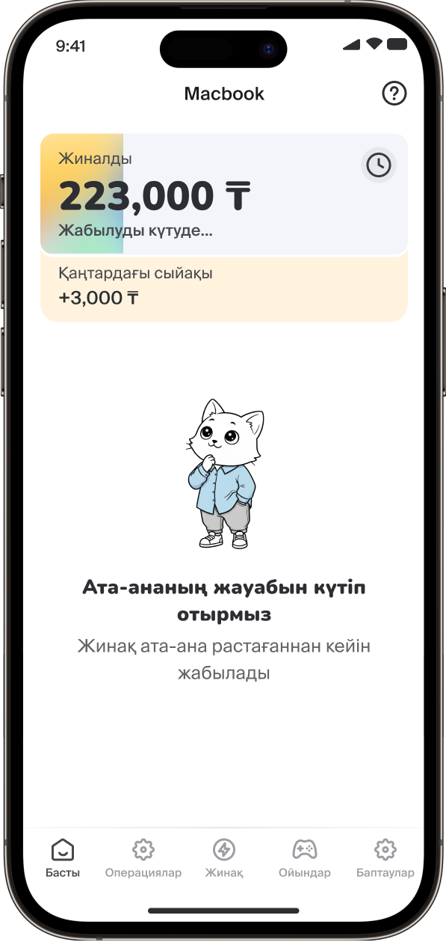

«Жинақ-сандықша» депозитін қалай жабуға болады
Копилканы жабу үшін депозит бөліміндегі баптауларға өтіп,
жоғарғы оң жақ бұрыштағы себет белгісін басыңыз
Жабу себебін таңдаңыз
Содан кейін ата-анаға келісуге жіберіңіз
Ата-ананың жауабын күтіңіз
Сұраныс жіберілді!
Депозит тексеруден кейін жабылады

